Slide 1
重播記憶
致理科技大學資四A
指導老師：張慧老師
學生：張展豪 振惠茹 吳欣芮 林玄子 呂函育

Slide 2
序論
現今社會高齡化日趨嚴重，當我們都忙於工作時家中的老年人找不到人講話，卻又礙於不便無法外出，日積月累下來開始出現記憶力減退、忘東忘西，漸漸的沒有辦法自己照顧自己了，另外，失智症也有遺傳性及早發性的問題，我們更應該有責任在失智發生前去預防它，我們盡力去延緩它，讓我們的失智症患者能夠快樂且有尊嚴的生活著。

Slide 3
研究背景
最近的研究顯示，失智症之類型在社區中，以阿爾滋海默氏病（Alzheimer'5 disease, AD）為主，約佔半數；其次為血管型失智症（Vascular dementia, VaD約20～25%）及混合型失智症（約5-10%）有4%~5%的患者會在65歲之前就發病，屬於早發性阿茲海默氏症[24]。發生率之研究顯示台灣65歲以上老人，每年每千人約有13人會變成失智老人。
失智症已是我們必須去重視的問題。然而也因為就現在的醫療失智症是無法透過藥物治療康復的。所以我們只能夠進行「預防」、「延緩」這兩個動作。有句諺語是「久病無孝子」，若我們能夠透過這次所製作的遊戲APP來預防及延緩失智症，那麼我們在照護患者上是否能夠更得心應手。

Slide 4
研究動機
動機一
失智症是一種大腦漸進式退化的疾病，它侵襲大腦中對於思考、記憶及語言的 部份。這種疾病的發生是漸進式的，同時病患的病情也是慢慢的變壞。但是人一出生最初的環境就是家庭。我們希望透過簡單的遊戲鍛鍊失智症的患者腦部運動。讓失智症患者的大腦至少能夠記住自己的根本。
動機二
我們選擇了遊戲來訓練患者，因為記憶是可以透過 反覆操作讓腦筋記住，就像是練習樂器，可以熟能生巧，如果我們能夠透過一些簡單遊戲鍛鍊失智症患者腦部運動，讓他 們透過玩遊戲的方式來減緩記憶力退化的症狀。藉此與使用遊戲app前的症狀比較此遊戲對失智症患者來説有沒有效果。
動機三
現在為高齡化社會，老人年口的比率逐步增加，65歲以上的人有5%有失智症，85歲以上則增加到20%，但是大多數的人對失智症沒有正確的瞭解，例如：為甚麼會得到失讓大智症，以及輕、中、重度症狀的差別。希望能夠從此動機家瞭解失智症的症狀。

Slide 5
研究目的
●此研究將透過簡易的遊戲app讓失智症患者記住自己的個資
●此研究將了解遊戲app是否對延緩輕度失智症有一定之效用
●此研究將透過表格讓大家了解失智症之成因、輕重度及症狀

Slide 6
失智症種類
1.退化性失智症
(1)阿茲海默症 (Alzheimer`s Disease)
是最常見的失智症，早期病徵最明顯的為記憶力衰退，對時間、地點和人物的辨認出現問題，為兩種以上認知功能障礙，屬進行性退化並具不可逆性；為神經退化性疾病。
(2)額顳葉型失智症 (Frontotemporal lobe degeneration)
腦部障礙以侵犯額葉及顳葉為主，特性為早期即出現人格變化和行為控制力的喪失，常常會有不合常理的行為舉動，或是早期就出現語言障礙。平均好發年齡五十歲以後。
(3) 路易氏體失智症(Dementia with Lewy Bodies)
為第二常見的退化性失智症，特性為除認知功能障礙外，在早期就可能會伴隨著身體僵硬、手抖、走路不穩、重複地無法解釋的跌倒現象。此外則會有比較明顯的精神症狀。

Slide 7
2.血管性失智症
是因腦中風或慢性腦血管病變，造成腦部血液循環不良，導致腦細胞死亡造成智力減退，是造成失智症的第二大原因。
常見臨床特徵：
●情緒及人格變化（憂鬱症）
●尿失禁
●假延髓性麻痺(吞嚥困難、構音困難、情緒失禁)
●步履障礙(失足跌倒)

Slide 8
3.其他因素導致之失智症
(1) 營養失調：如缺乏維他命B12、葉酸等營養素。
(2) 顱內病灶：如常壓性水腦症、腦部腫瘤、腦部創傷等。
(3) 新陳代謝異常：如甲狀腺功能低下、電解質不平衡等。
(4) 中樞神經系統感染：如梅毒、愛滋病等。
(5) 中毒：因藥物、酗酒等。
(6) 其他

Slide 9
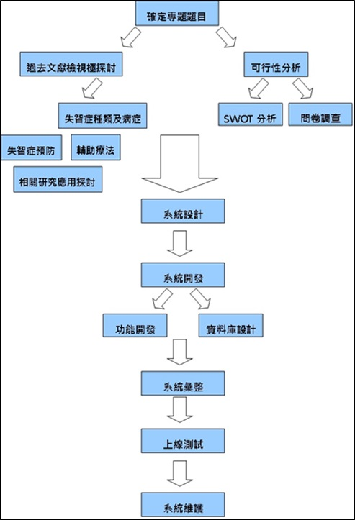
研究流程

Slide 10
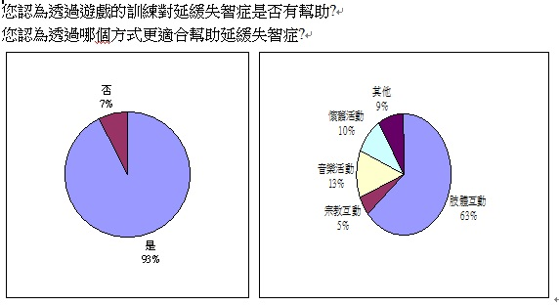
問卷分析

Slide 11
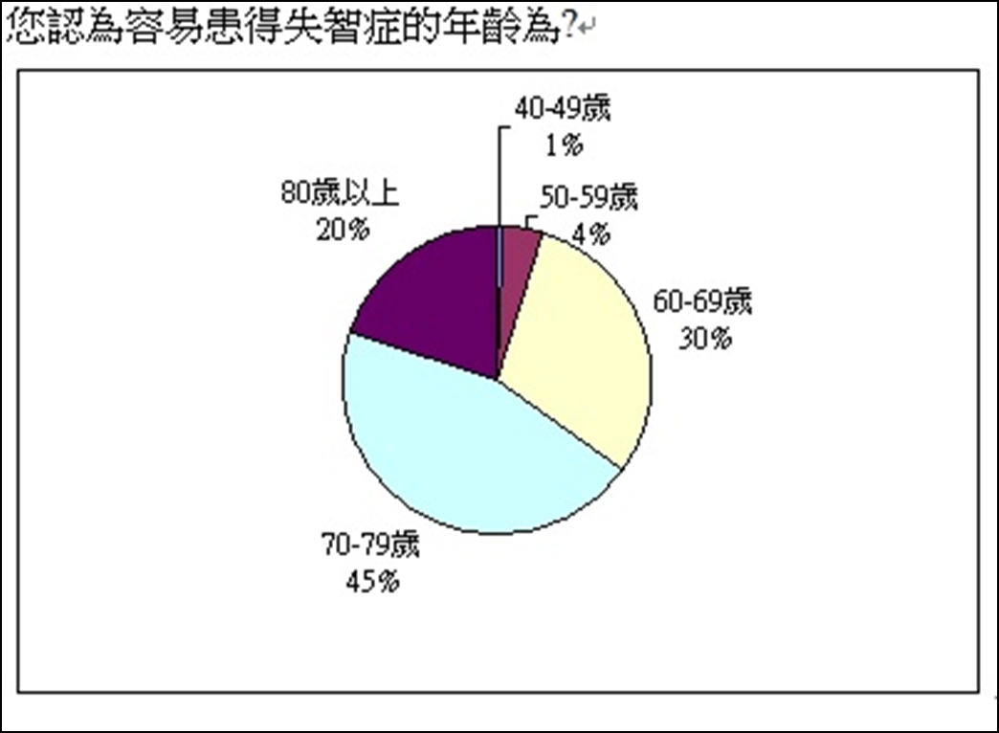

Slide 12
系統規劃與設計
系統功能
人的根本是家庭，而失智症患者會漸漸遺忘自己的個人資料及生活瑣事，此創新的系統讓失智症患者透過闖關遊戲的方式反覆練習訓練記憶，幫助失智症患者能夠記住自己的個人資料。
系統特色
系統有別於市面上的APP，一般市面上的APP大部分都是透過遊戲的方式來訓練失智症患者記憶力，而我們是利用個人資料為遊戲基礎來創新遊戲來讓失智症患者能夠在發病之後延緩病情加速也能讓失智症患者記住自己的個人資料。

Slide 13
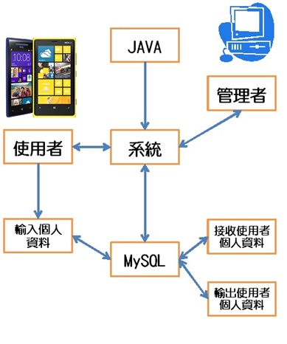
系統平台架構

Slide 14
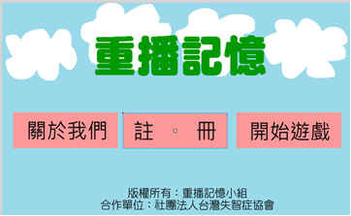
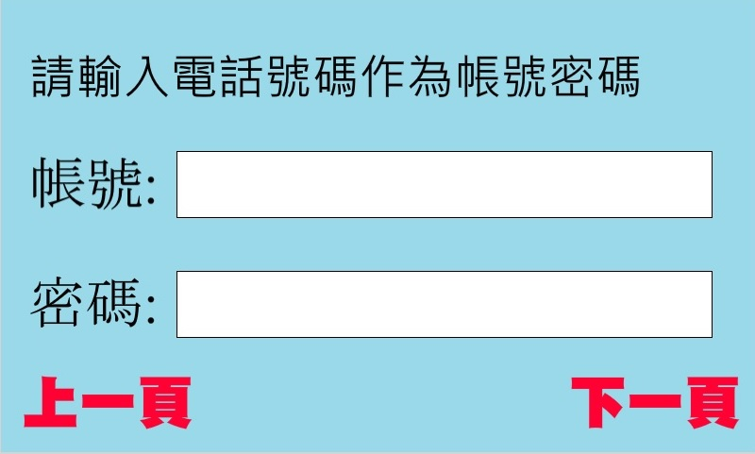
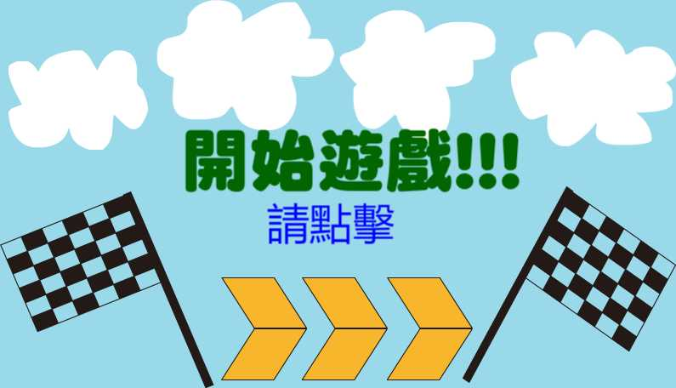
系統畫面

Slide 15
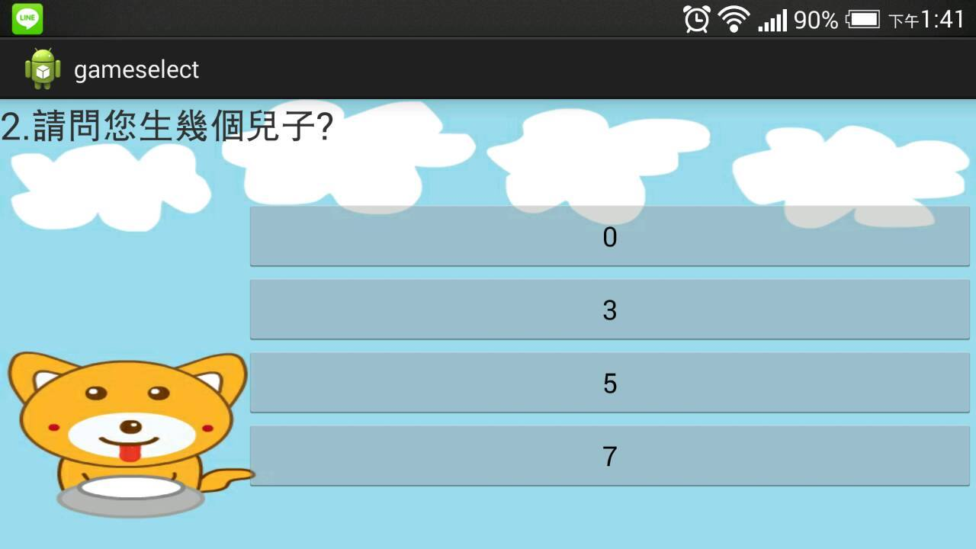
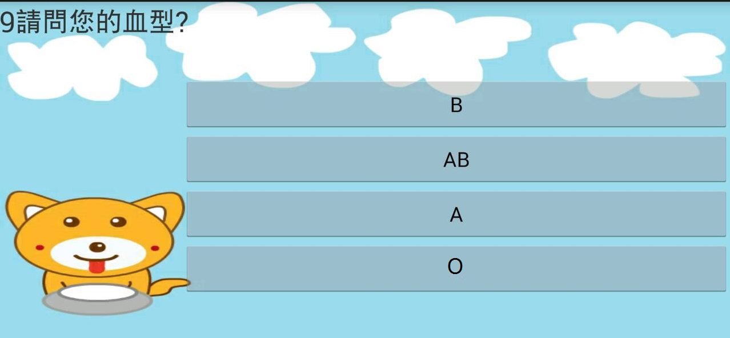
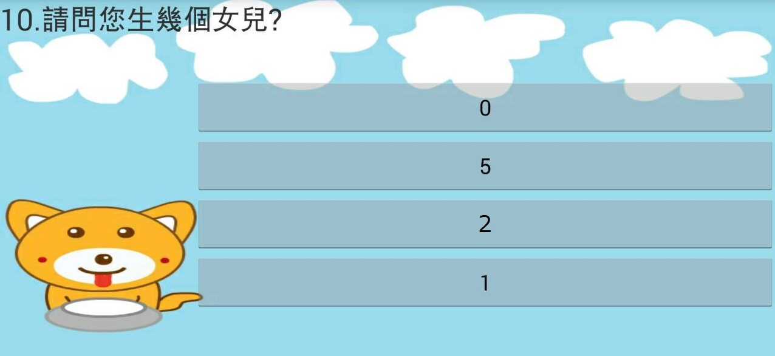

Slide 16
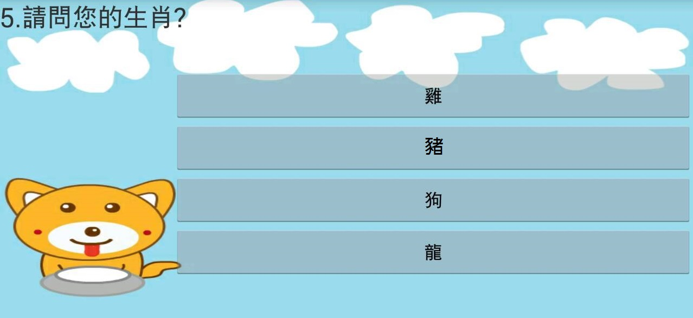
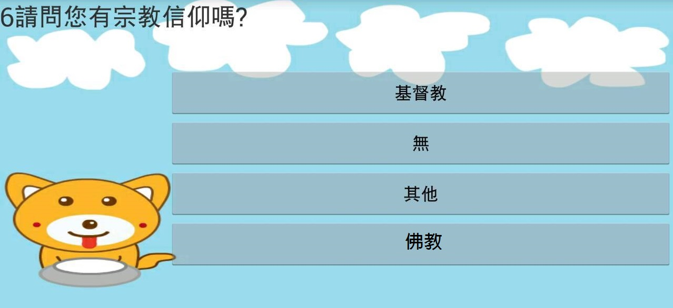

Slide 17
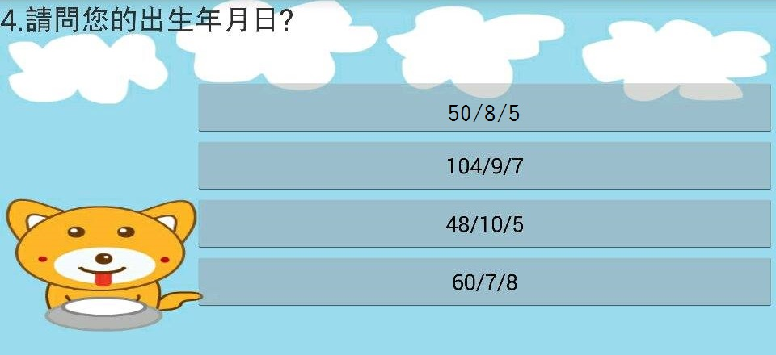
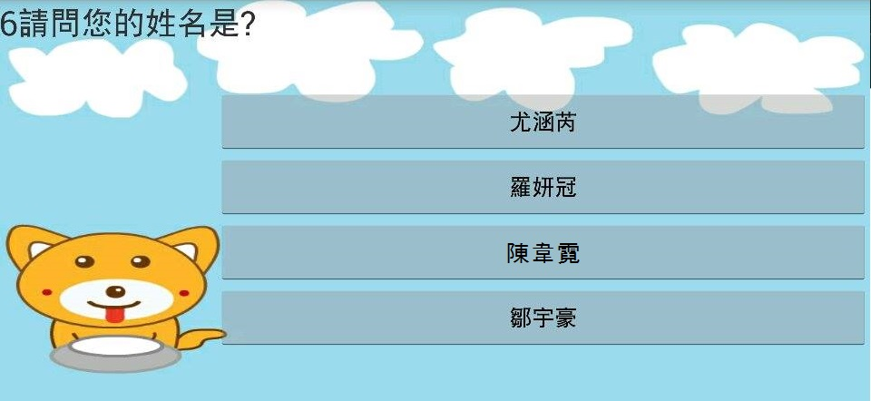
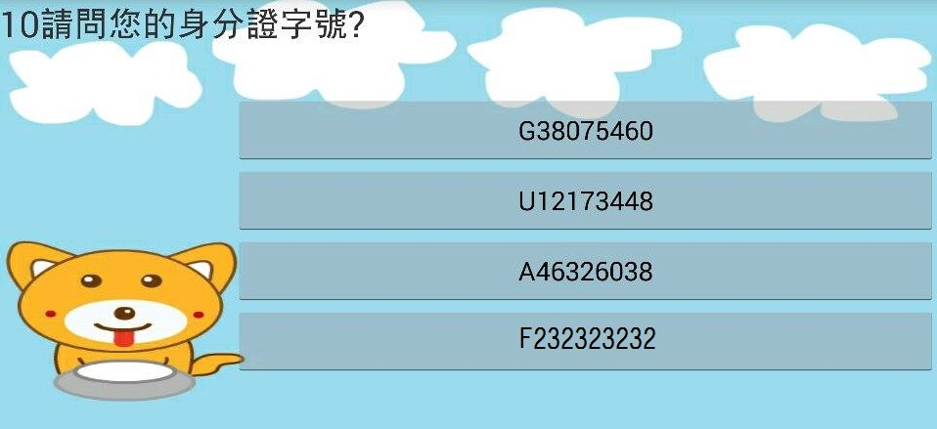

Slide 18
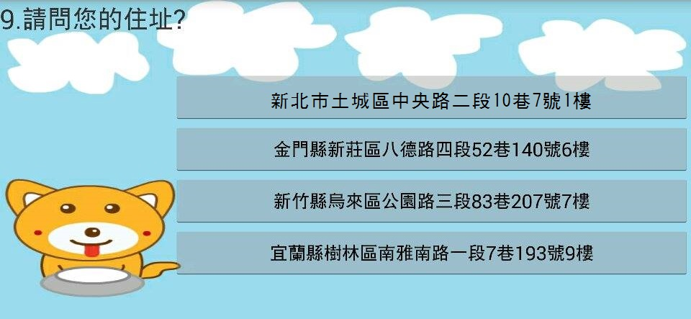



Slide 19



